Slide 1

Power BI Dönem Projesi
Naile Cenk

Slide 2
Power BI Amaçlar
Verilerin görselleştirilerek daha hızlı okunması
Raporlama ve analiz süreçlerinin hızlaması
Bu çalışmada kullanılan verilen kaggle.com dan alınmıştır.

Slide 3
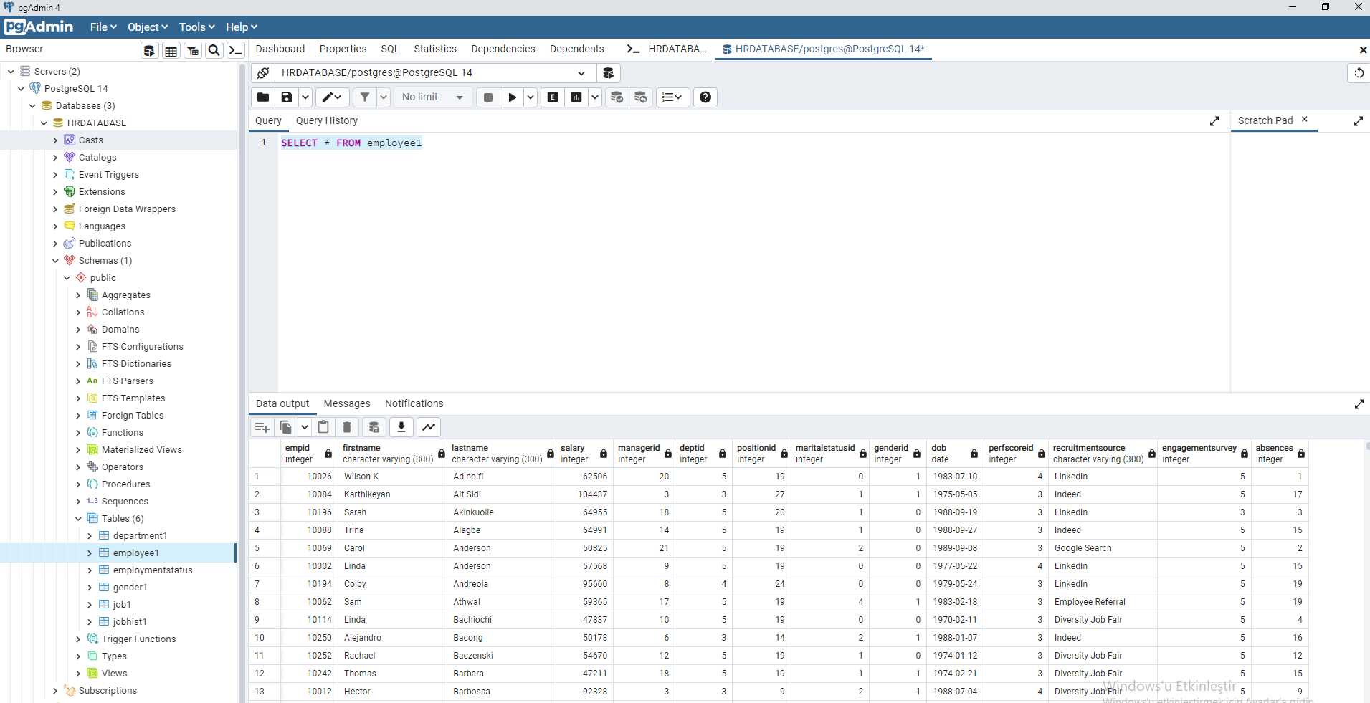
Database
Database PgAdmin de oluşturulmuştur.Tüm tablolar ve veriler excelden PgAdmin ‘e aktarılmıştır.
PgAdmin ile PowerBI arasında oluşturulan bağlantı ile raporlar oluşturulmuştur.

Slide 4
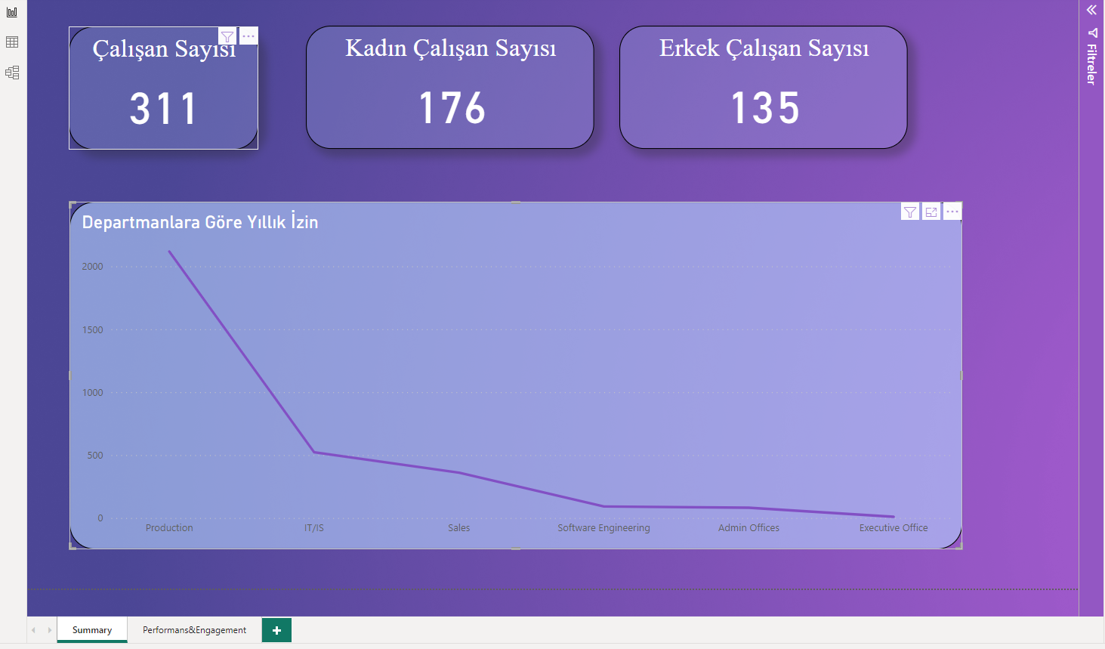
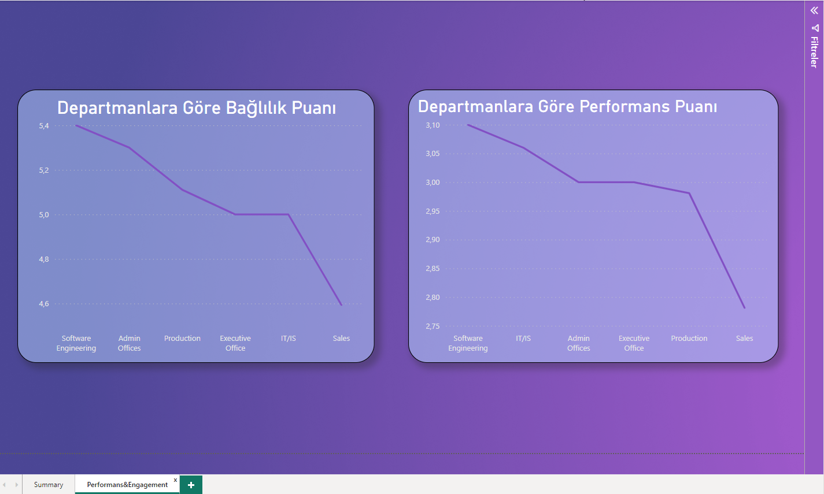
Power BI Raporlar
Özet sayfada çalışan sayıları cinsiyet bazında gösterilmiştir.
Bunun yanında farklı bir detay sayfa oluşturularak performans ve bağlılık analizi gerçekleştirilmiştir.

Slide 5
Power BI Analiz
Üretim ve IT merkezli bir firmada en fazla çalışan cinsiyet grubunun Kadın olduğu ve dolayısıyla kadın haklarına değer veren bir şirket olduğunu anlamaktayız.
Performans puanına göre 2. sırada olna IT/IS bölümünün şirket bağlılığı puanlamasında son sıralarda olması insan kaynakları açısından alarm niteliğindedir.İyileştirme çalışmaları yapılması sonucu ortaya çıkmaktadır.

Slide 6
Power BI Analiz
Üretim ve IT merkezli bir firmada en fazla çalışan cinsiyet grubunun Kadın olduğu ve dolayısıyla kadın haklarına değer veren bir şirket olduğunu anlamaktayız.
Performans puanına göre 2. sırada olna IT/IS bölümünün şirket bağlılığı puanlamasında son sıralarda olması insan kaynakları açısından alarm niteliğindedir.İyileştirme çalışmaları yapılması sonucu ortaya çıkmaktadır.

Slide 7
Power BI Analiz
Software Engineering grubuna baktığımızda en az izin kullanan fakat buna rağmen performans ve bağlılık puanı yüksek olan bir departman olduğu görülüyor.Şirketin ise bunu sağlamak için uyguladığı formülü insan kaynakları bir çalışma yaparak öğrenmeli ve diğer departmnlara uygulamalıdır.

Slide 8
Sonuç
Bu çalışma ile şirketin ihtiyacı hızlı bir şekilde analiz edilmiş ve verimliliğin artırılması için çıkan sonuçlar doğrultusunda hareket edilmesi sonucunda pozitif etkiler sağlanacaktır.

